Slide 2
Родина Олимпийских игр – Древняя Греция.

Slide 3
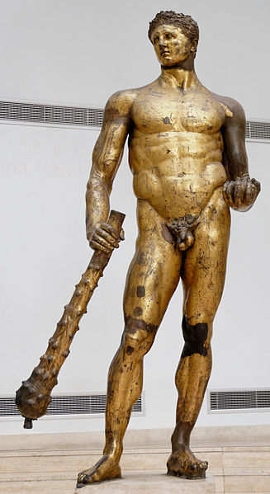
Мифы о возникновении игр.
Они происходили в Олимпии на Пелопоннесеи, по древнейшему сказанию, возникли ещё во времена Кроноса, в честь Идейского Геракла. По этому сказанию, Рея передала новорождённого Зевса Идейским Куретам. Пятеро из них пришли с Критской Иды в Олимпию, где был уже воздвигнут храм в честь Кроноса. Геракл, старший из братьев, победил всех в беге и был награждён за победу венком из дикой оливы. При этом Геракл установил состязания, которые должны были происходить через 5 лет, по числу прибывших в Олимпию идейских братьев.

Slide 4
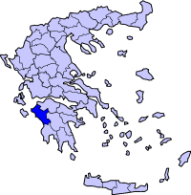
Мифы о возникновении игр.
Существовали ещё и другие сказания о возникновении национального праздника, приурочивавшие его то к той, то к другой мифической эпохе. Несомненно, во всяком случае, что Олимпия была древним святилищем, давно известным на Пелопоннесе. В «Илиаде» Гомера упоминается о гонках квадриг, устраиваемых жителями Элиды (область на Пелопоннесе, где находилась Олимпия), и куда присылали квадриги из других мест Пелопоннеса.
Элида

Slide 5
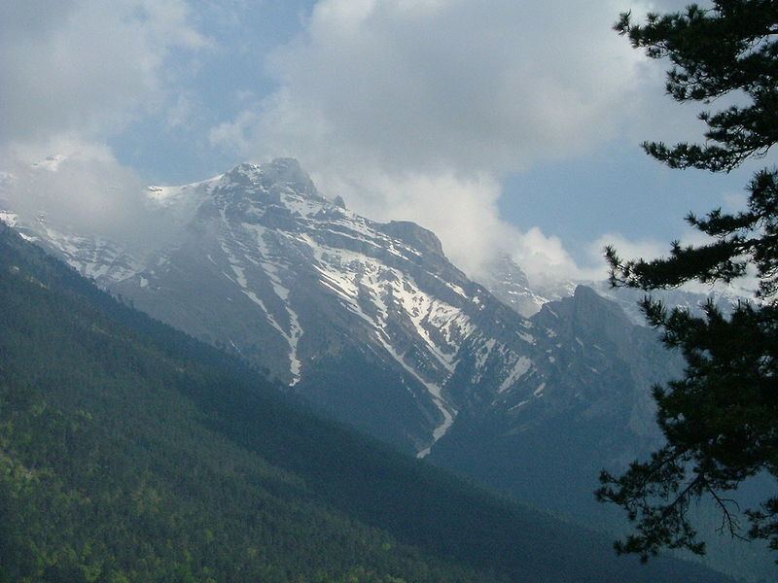
Греция.
Олимпия (юг Греции) – место игр.
Олимп (гора на севере Греции) – место обитания греческих богов.
«Олимпийцы» - 12 греческих богов.
«Олимпионики» -победители Олимпийских игр, проводившихся раз в 4 года.

Slide 6
В Олимпийских играх принимали участие только свободные греки – мужчины.
Игры проходили летом и длились 5 дней:
1 день - атлеты приносили жертвы богам
2,3,4 - состязания
5 - награждение

Slide 7
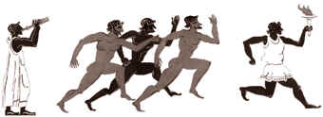
Первые олимпийские игры состоялись в 776 году до н.э. Чемпионом стал молодой пекарь по имени Корэб, сумевший выиграть забег на 192 метра. Кстати говоря, бег был единственным видом соревнований первые 13 игр.

Slide 8
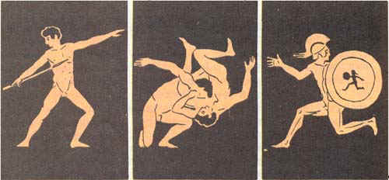
Потом, в 720 году до н.э. был добавлен так называемый "долиходром" - бег на 24 стадии. На 18-й олимпиаде появилось пятиборье, включающее бег, прыжки в длину, метание копья, метание диска и собственно борьба. В 688 году до н.э. добавлен кулачный бой, и затем - состязание колесниц

Slide 9
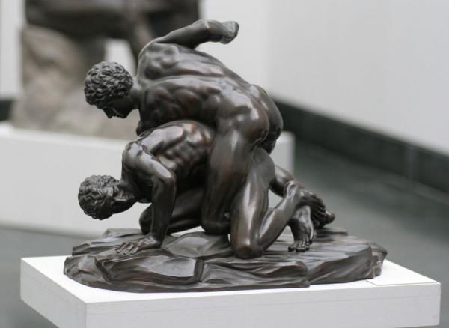
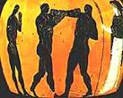
Панкратион
Панкратион - это древний вид борьбы без правил. Вернее, правила было только два. Первое запрещало выцарапывать противнику глаза, второе - кусаться. Противники просто дрались и боролись - без разделения на весовые категории, без раундов. За нарушение правил судья бил нарушителя палкой.

Slide 10
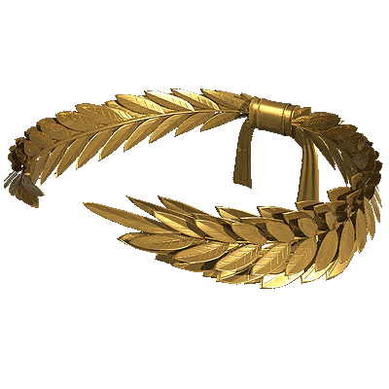
Слава победителям!
Награда победителям в Олимпии
Оливковый венок
Прижизненная статуя (для победителей 3 Олимпиад)

Slide 11
Женские спортивные игры.
Как известно, женщинам запрешалось посещать Олимпийские игры. Однако, либерально настроенные власти решили проводить специальные женские спортивные игры. Победительница получала оливковый венок и съестные припасы, в частности, мясо.

Slide 12
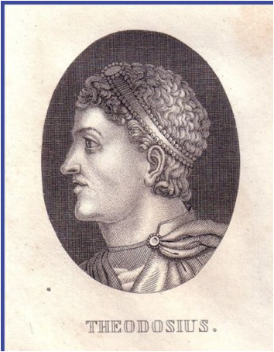
Игры под запретом.
Римляне посчитали эти спортивные состязания языческим фестивалем. В 394 г. н.э. император Римской империи Феодосий I запретил проведение Олимпийских игр.
Спустя 15 веков, в 1896 году, Игры снова возродились.

Slide 13
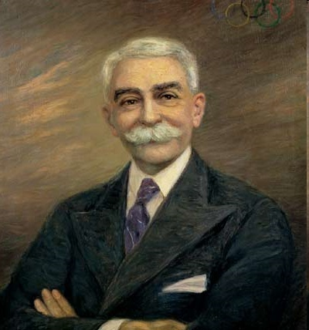
Основатель олимпийских игр современности.
Пьер де Кубертен (Франция)
(1863-1937)

Slide 14
Начало игр.
Летние - с 1896 года
(Афины, Греция)
Зимние – с 1924 года
(Шамони, Франция)

Slide 15
Игры открылись
6 апреля 1896 года.
241 спортсмен из стран:
Австралия
Дания
Австрия
Италия
Болгария
США
Великобритания
Франция
Венгрия
Чили
Германия
Швейцария
Греция
Швеция

Slide 16
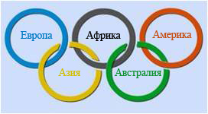
Эмблема игр.
Разработана основателем современных Олимпийских Игр бароном
Пьером де
Кубертеном
в 1913 году.

Slide 17
Олимпийский флаг.
Впервые флаг появился на Олимпийских играх 1920 года в Антверпене (Бельгия). Олимпийский флаг используется в церемониях открытия и закрытия каждой Олимпиады.

Slide 18
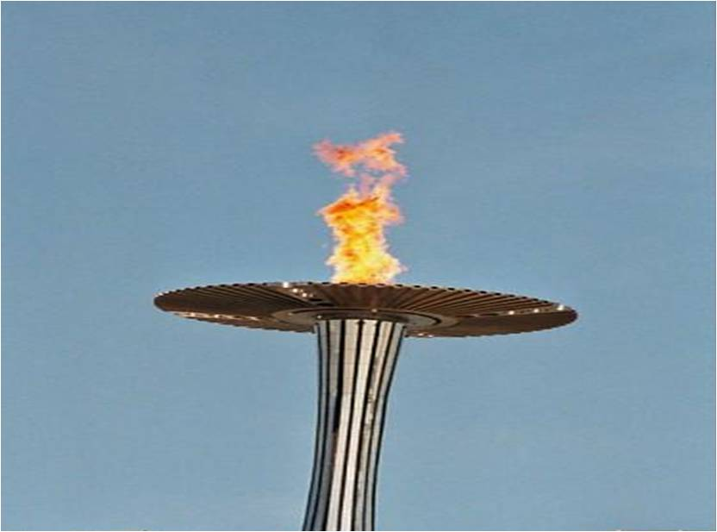
Олимпийский огонь

Slide 19
Паралимпиада.
Первые Игры для инвалидов были проведены в 1948 году в английском городе Сток Мандевилль.
Паралимпийские Игры проводятся в том же городе, что и Олимпийские Игры.

Slide 20
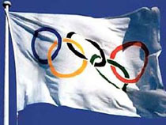

Slide 21
Спасибо за внимание

